Slide 1
Peningamál 2011/2
Powerpoint myndir úr töfluviðauka

Slide 2
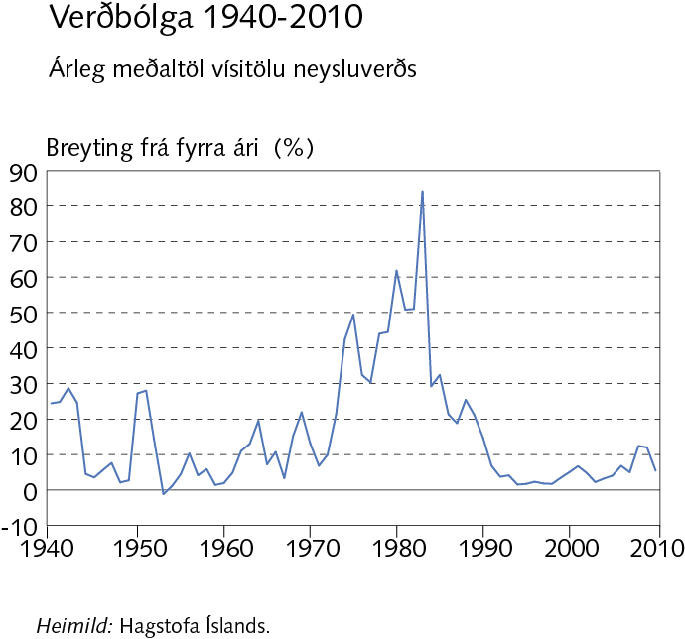
Töfluviðauki

Slide 3
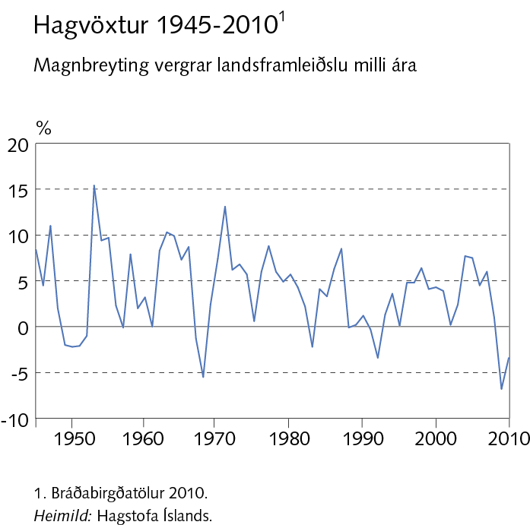
Töfluviðauki

Slide 4
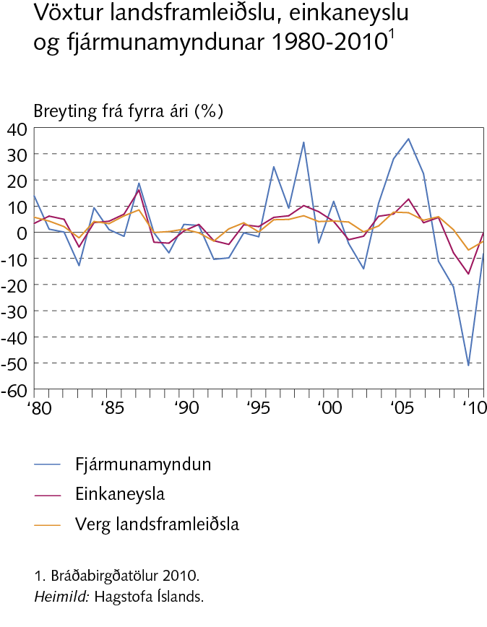
Töfluviðauki

Slide 5
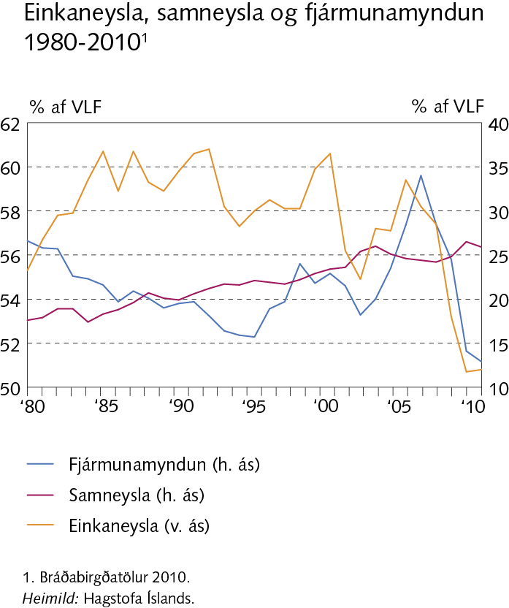
Töfluviðauki

Slide 6
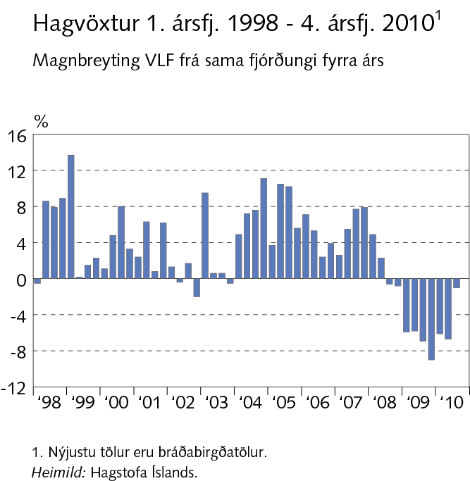
Töfluviðauki

Slide 7
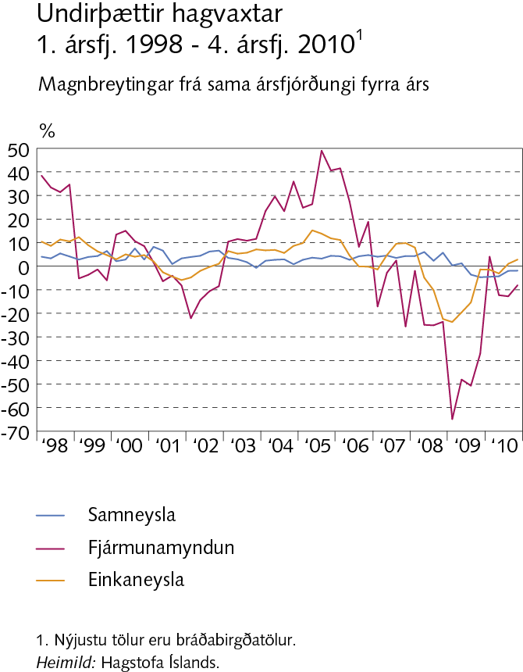
Töfluviðauki

Slide 8
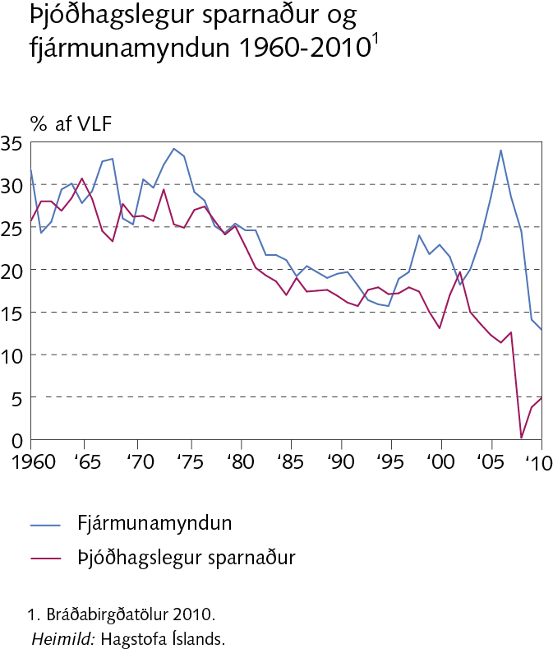
Töfluviðauki

Slide 9
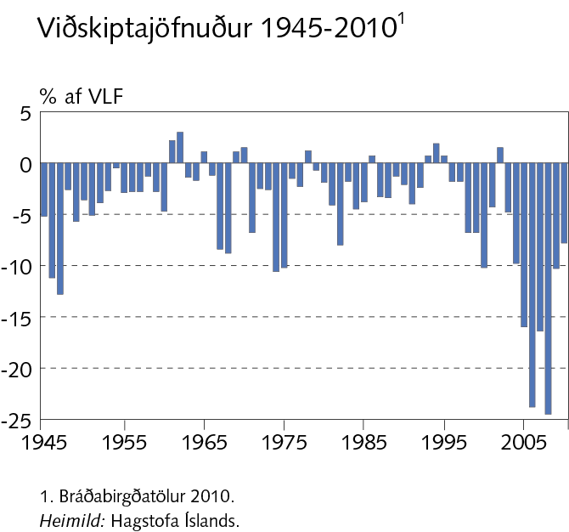
Töfluviðauki

Slide 10
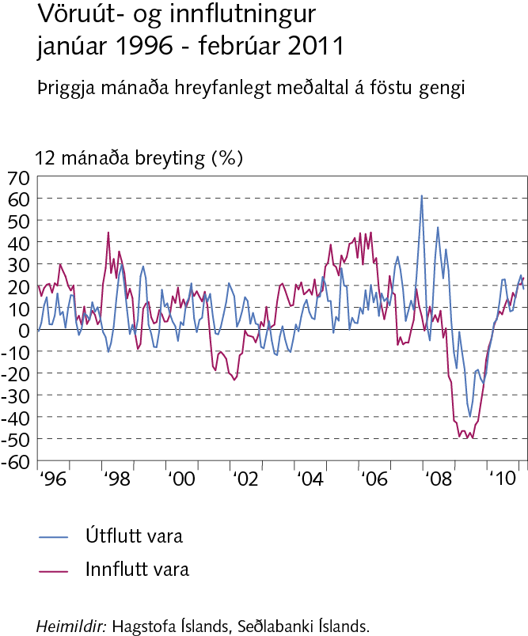
Töfluviðauki

Slide 11
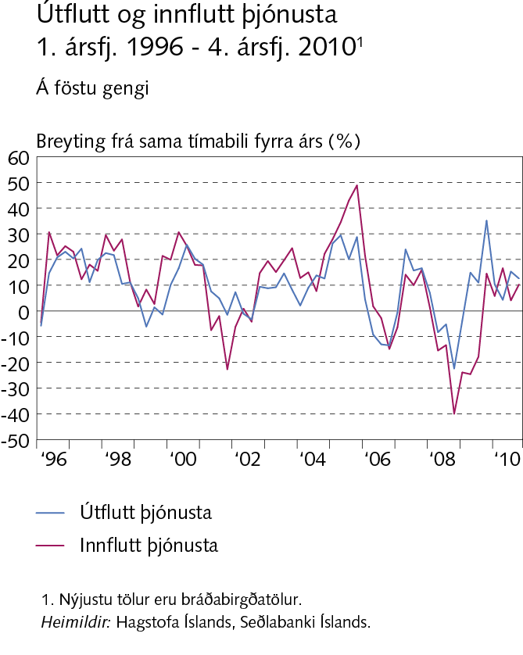
Töfluviðauki

Slide 12
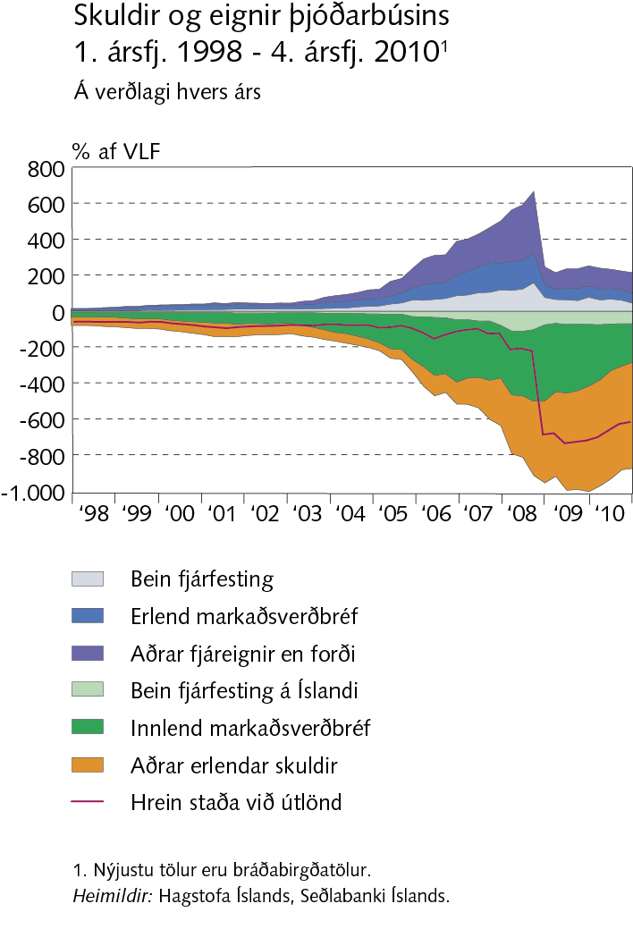
Töfluviðauki

Slide 13
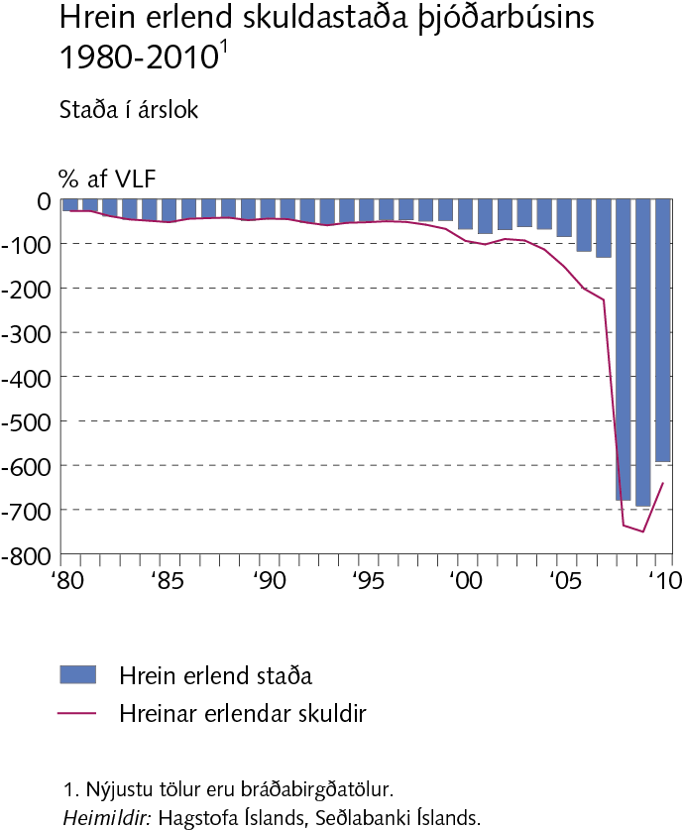
Töfluviðauki

Slide 14
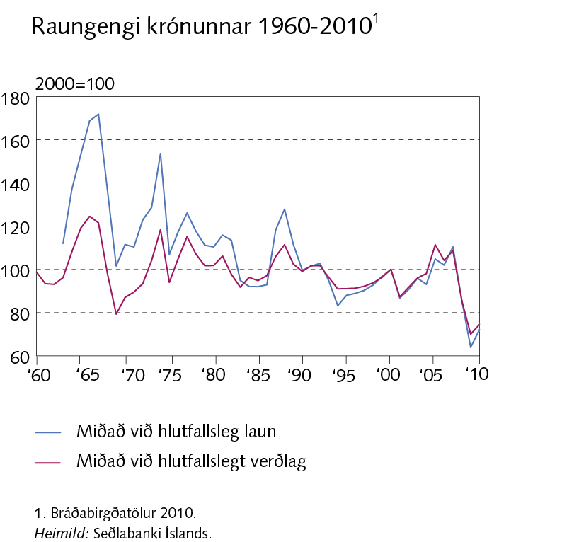
Töfluviðauki

Slide 15
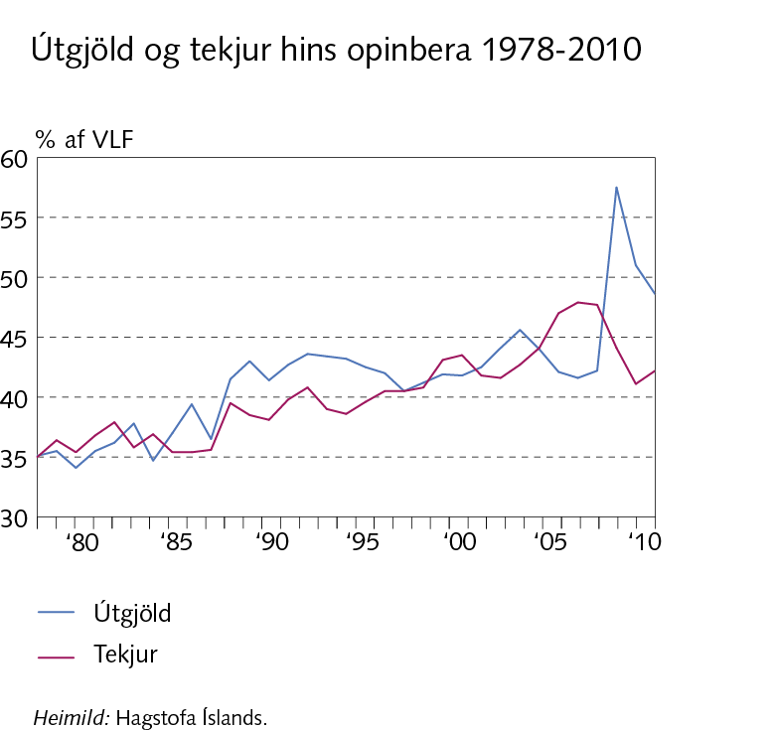
Töfluviðauki

Slide 16
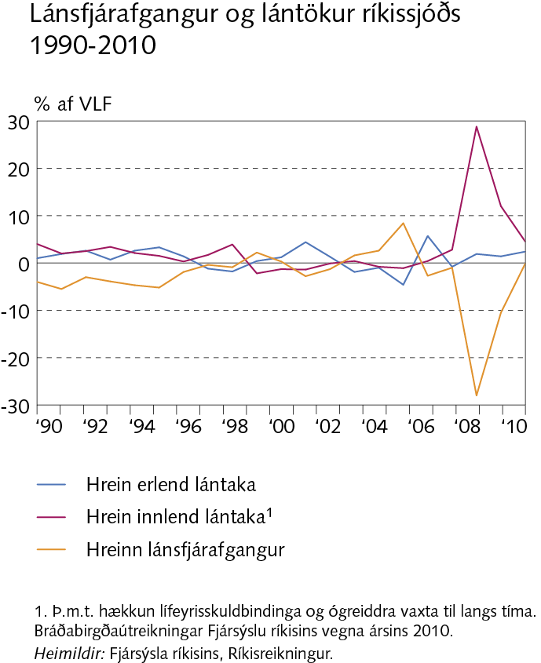
Töfluviðauki

Slide 17
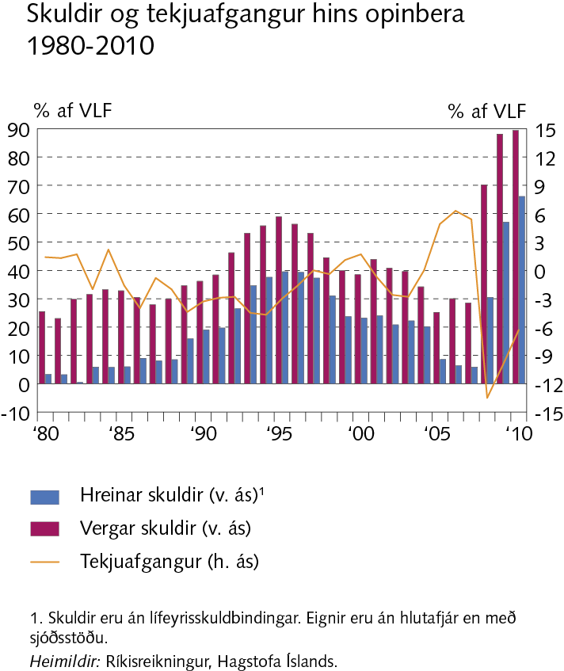
Töfluviðauki

Slide 18
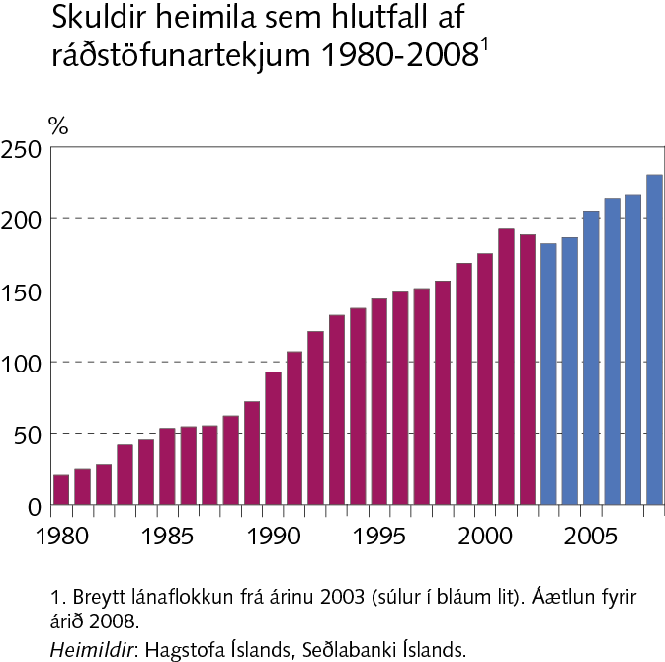
Töfluviðauki

Slide 19
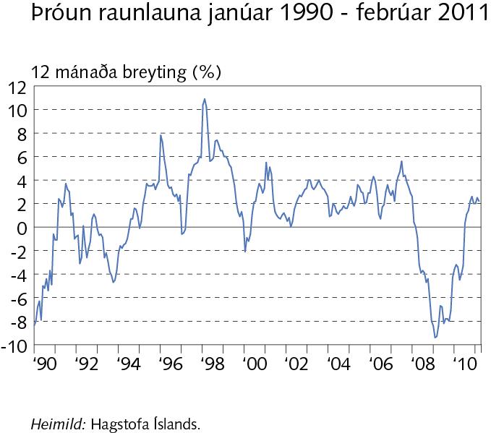
Töfluviðauki

Slide 20
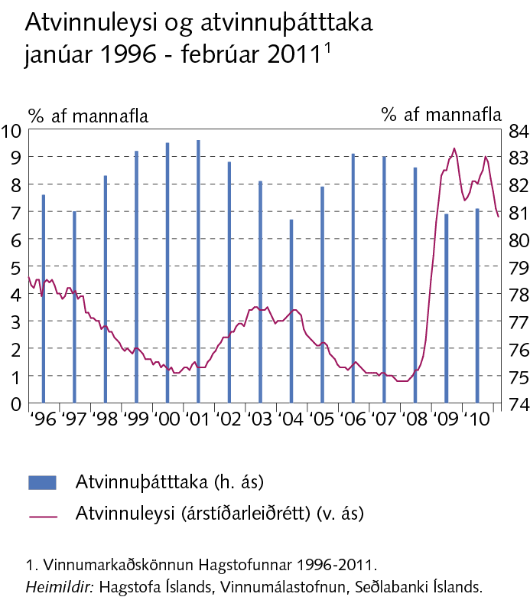
Töfluviðauki

Slide 21
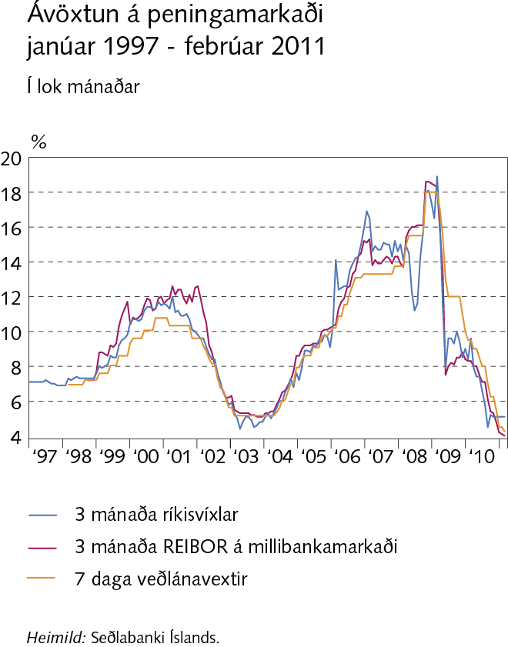
Töfluviðauki

Slide 22
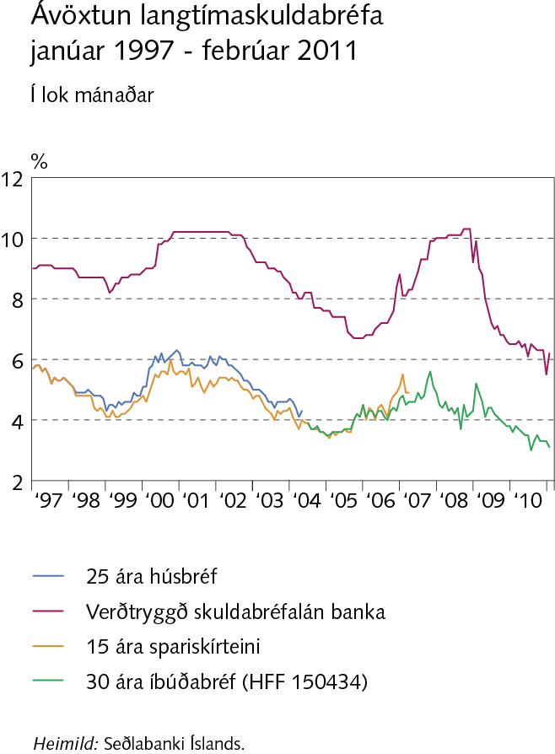
Töfluviðauki

Slide 23
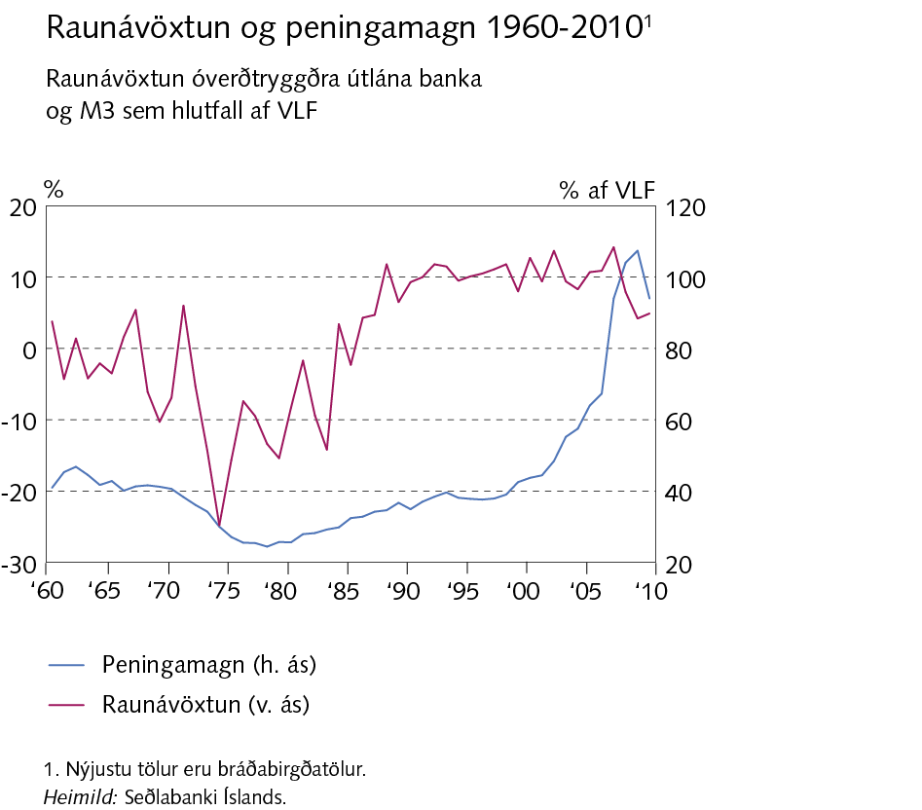
Töfluviðauki

Slide 24
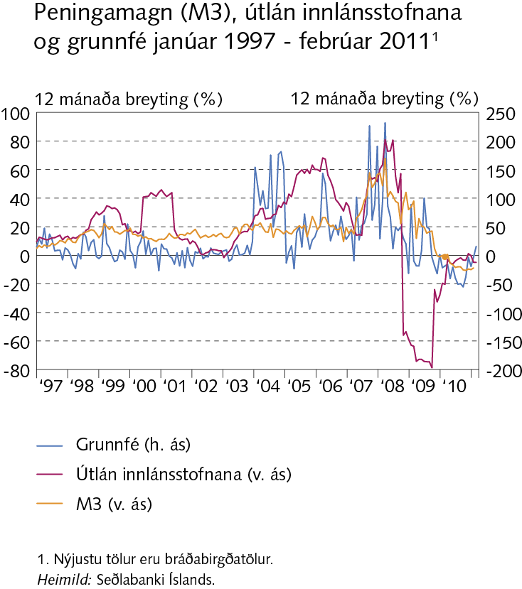
Töfluviðauki

Slide 25
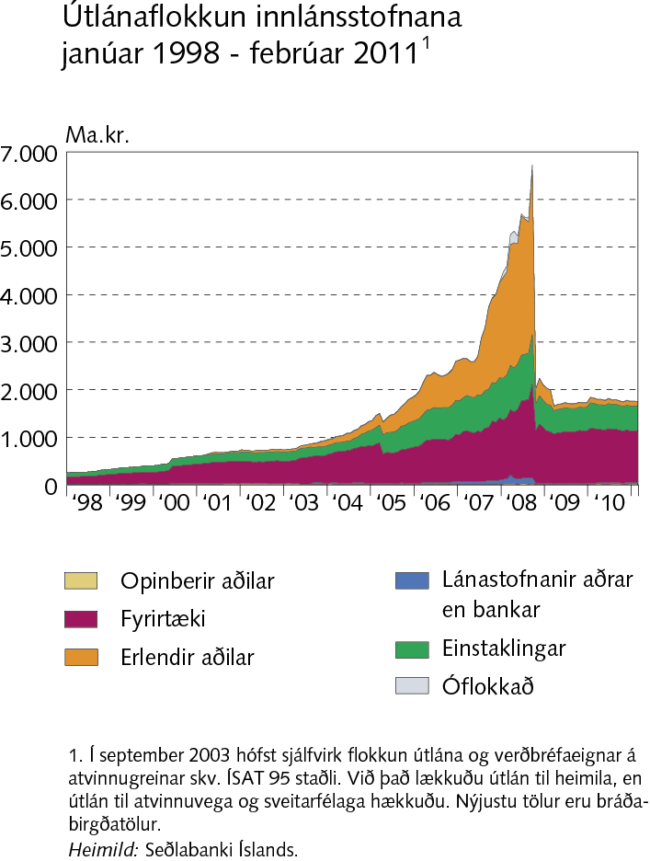
Töfluviðauki

Slide 26
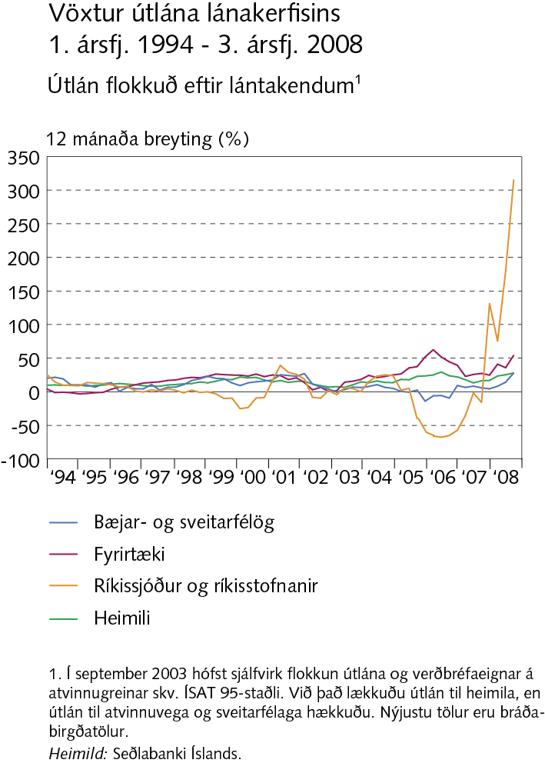
Töfluviðauki

Slide 27
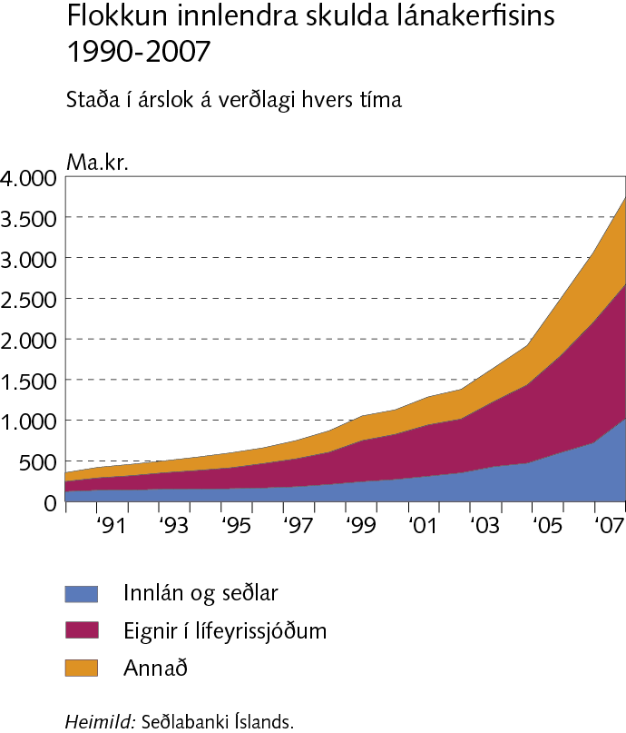
Töfluviðauki

